Slide 1
Для отчета по МРЦ «Предпосылки профессионального самоопределения дошкольников» сведения за 2016-17, за 2017-18гг
МДОУ «Детский сад № 144» г. Ярославль
Заведующий
Новоселова Елена Сергеевна
Старший воспитатель
Семерикова Надежда Александровна
Педагоги, активно участвующие в реализации инновационного проекта:
психолог Комарова А.Е.,
учителя-логопеды Кротова Н.Л., Колотилова Н.А., воспитатели
Дудник Н.Е., Кицер М.И., Гаврилова О.А., Морозова Е.С.

Slide 2
Перечень мероприятий для педагогов в 2016-2017г
1. Педсовет «Предпосылки профессионального определения на этапе дошкольного детства: знакомство с нормативными документами, регламентирующими деятельность ДОУ в данном направлении», ноябрь 2016 г. – уровень ДОУ
2. Семинар-практикум «Дидактические игры по ознакомлению детей дошкольного возраста с профессиями, январь 2017г – уровень ДОУ
3. Консультации для педагогов «Профессиональное содержание в сюжетных играх дошкольников», «Разработка и проведение виртуальных экскурсий по ознакомлению дошкольников с профессиями», январь-март 2017г – уровень ДОУ
4. Акция «Педагогический марафон ДОУ – 2017», включающий в себя практический показ открытых занятий. В МДОУ «Детский сад № 144» были организованы дни взаимопосещений открытых занятий. Подготовлено и проведено 22 открытых занятия по ознакомлению дошкольников с профессиями взрослых, февраль-апрель 2017г – уровень ДОУ
5.Ознакомительная экскурсия для педагогов в «Профиград» на базе МОУ ДО «МУЦ Красноперекопского района», апрель 2017г – муниципальный уровень
6. Участие в заседании городской рабочей группы по вопросам реализации данного инновационного проекта, ежемесячно – муниципальный уровень
7. Участие педагогов в Международном конкурсе «Учу учиться!» - представлен сценарий образовательной ситуации «Профессии: Путешествие в прошлое» – результат Диплом победителя (1 степени)

Slide 3
Перечень мероприятий для педагогов в 2017-2018г
1. Педсовет «Профориентация детей дошкольного возраста – современные формы и методы», ноябрь 2017 г. – уровень ДОУ
2.Консультации для педагогов «Игровая деятельность детей как основа формирования предпосылок профессионального самоопределения дошкольников», «Разработка и проведение родительских собраний по теме «Как отгадать, кем лучше стать: формирование предпосылок профессионального самоопределения на этапе дошкольного детства», январь-март 2018г – уровень ДОУ
3. Обследование и анализ РППС в группах по направлению работы, февраль 2018г – уровень ДОУ
4. Собрания рабочей группы ДОУ по темам: Разработка технологических карт по ознакомлению детей с профессиями на железной дороге; Разработка материалов по организации просветительской работы с родителями по проблеме профессионального самоопределения детей дошкольного возраста – уровень ДОУ
5. Мастер-класс для педагогов МСО «Ознакомление дошкольников с миром профессий средствами современных образовательных технологий», февраль 2018г - муниципальный уровень
6. Участие в заседании городской рабочей группы по вопросам реализации данного инновационного проекта, ежемесячно муниципальный уровень
7 Участие педагогов в Международном конкурсе «Учу учиться!» - представлен сценарий образовательной ситуации «Новый город Царя Берендея» (профессии: архитектор, строитель, дизайнер) – в работе, итоги подводят в июне.

Slide 4
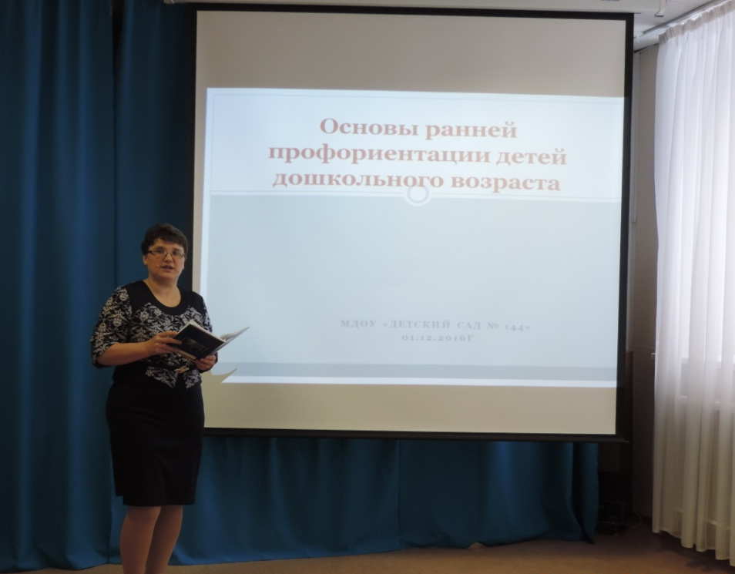
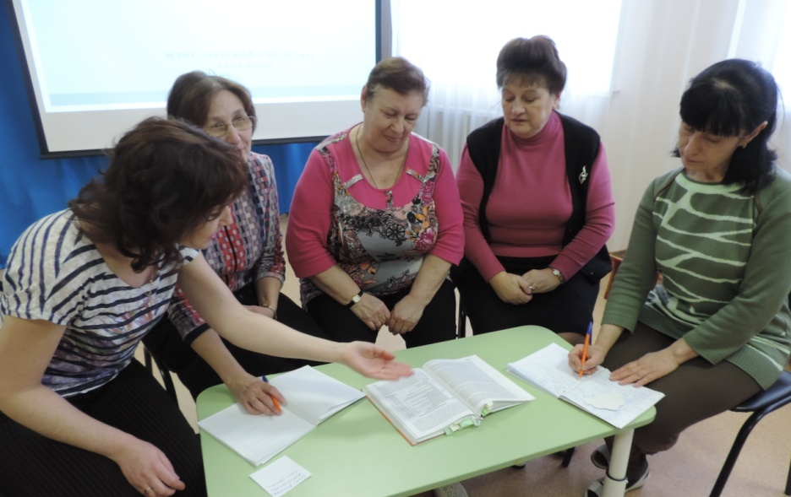
Повышение профессиональной компетенции педагогических работников
Педсовет , ноябрь 2016г
В соответствии с планом работы МРЦ в детском саду проводятся педсоветы, семинары, консультации по теме проекта

Slide 5
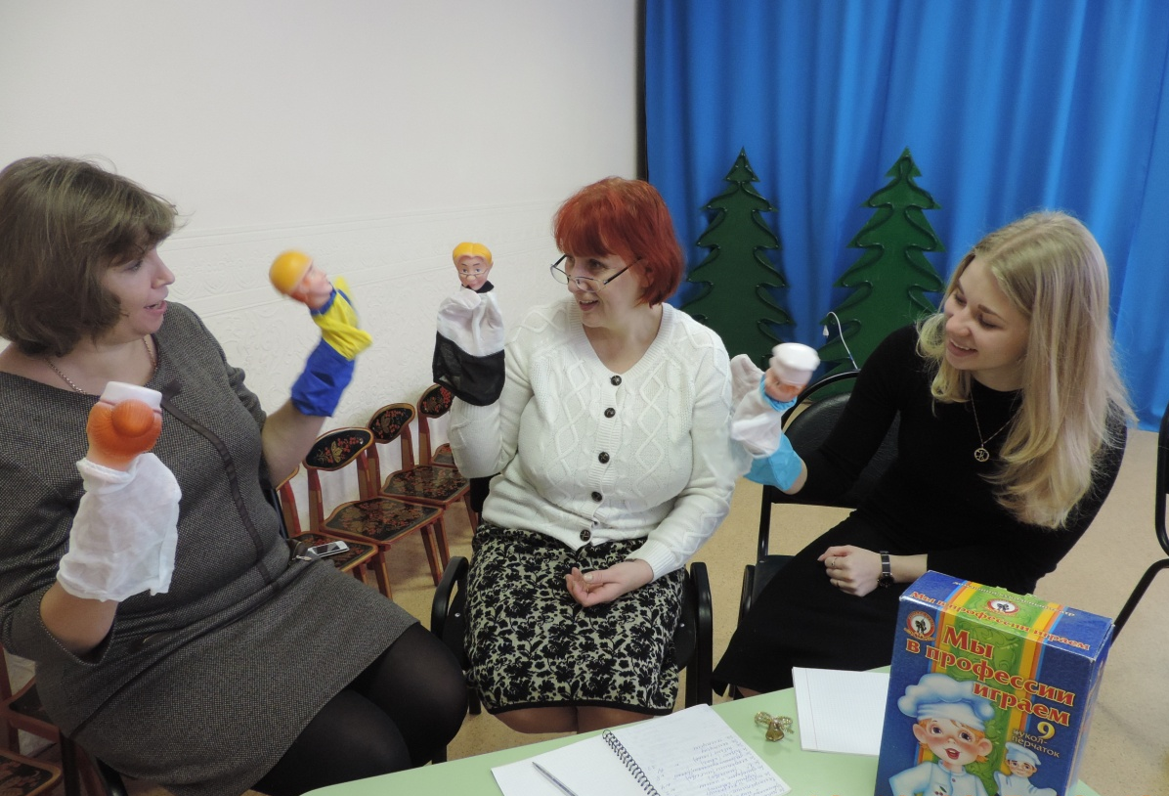
Семинар-практикум «Дидактические игры по ознакомлению детей старшего дошкольного возраста с профессиями»
Январь, 2017
Мозговой штурм:
Интересные методы и приемы
ознакомления дошкольников
с миром профессий
Речевая игра «Расскажи-ка поскорей, чья профессия важней»
Цель: составление описательного рассказа о профессии от первого лица

Slide 6
Педагогический марафон ДОУ
Юные ученые-экологи
проводят опыты с водой
Будущие строители
Акция «Педагогический марафон ДОУ – 2017», включающий в себя практический показ открытых занятий. В МДОУ «Детский сад № 144» были организованы дни взаимопосещений открытых занятий. Подготовлено и проведено 22 открытых занятия по ознакомлению дошкольников с профессиями взрослых, февраль-апрель 2017г

Slide 7
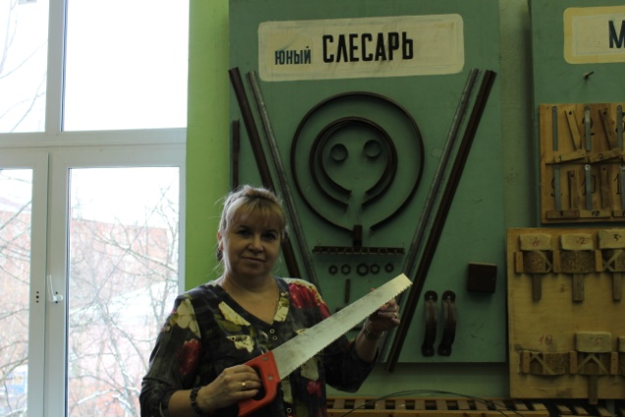
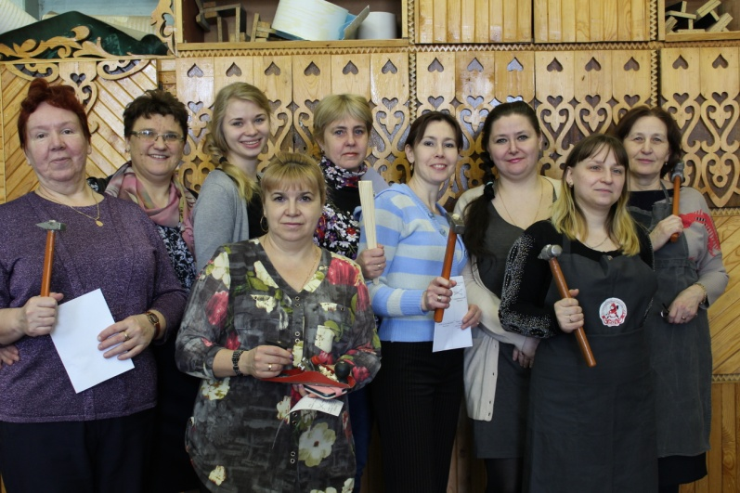
Социальное партнерство с центром дополнительного образования «Профиград»
Деловая игра «Развитие познавательного интереса дошкольников
через игровые профпробы»

Slide 8
Участие педагогов в Международном конкурсе «Учу учиться!» - представлен сценарий образовательной ситуации «Профессии: Путешествие в прошлое» – результат Диплом победителя (1 степени)

Slide 9
Собрания рабочей группы ДОУ
Разработка технологических карт по ознакомлению детей с профессиями на железной дороге
Разработка материалов по организации просветительской работы с родителями по проблеме профессионального самоопределения детей дошкольного возраста
Декабрь, 2017г
февраль, 2018г

Slide 10
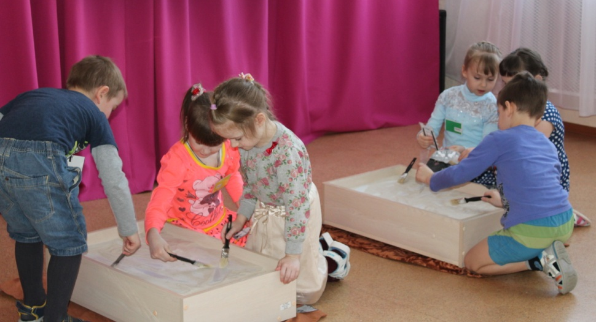
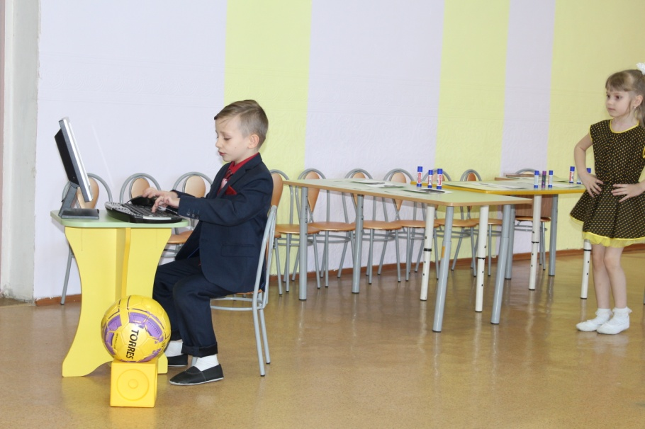
Мастер-класс для педагогов МСО «Ознакомление дошкольников с миром профессий средствами современных образовательных технологий», 06.02.2018г
Странички открытого занятия
Музыкальная сценка «Кем стать?»

Slide 11
Мастер-класс для педагогов МСО «Ознакомление дошкольников с миром профессий средствами современных образовательных технологий», 06.02.2018г
Педагоги увлеченно проходили квест, внутри которого были «спрятаны» задания как элементы разнообразных современных технологий, которые эффективно применяются в работе с детьми, в том числе и по ознакомлению с профессиями.

Slide 12
Перечень мероприятий для детей
Реализация образовательных проектов:
«Какие профессии прячутся в уголках и центрах детского сада?»
«Путешествие в мир профессий»:
Мы спасатели, Мы военные, Железная дорога
Городской проект «Умные каникулы»

Slide 13
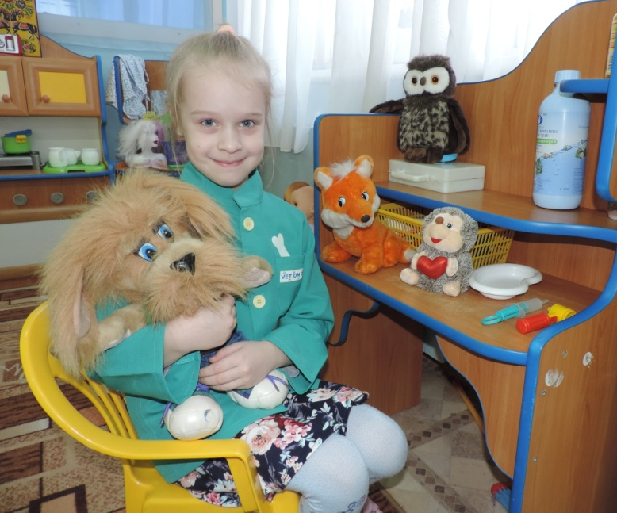
из проекта «Какие профессии прячутся в уголках и центрах детского сада?»
Такой привычный магазин.
А сколько в нём живёт профессий?
Ветлечебница.
Животных лечит ветеринар

Slide 14
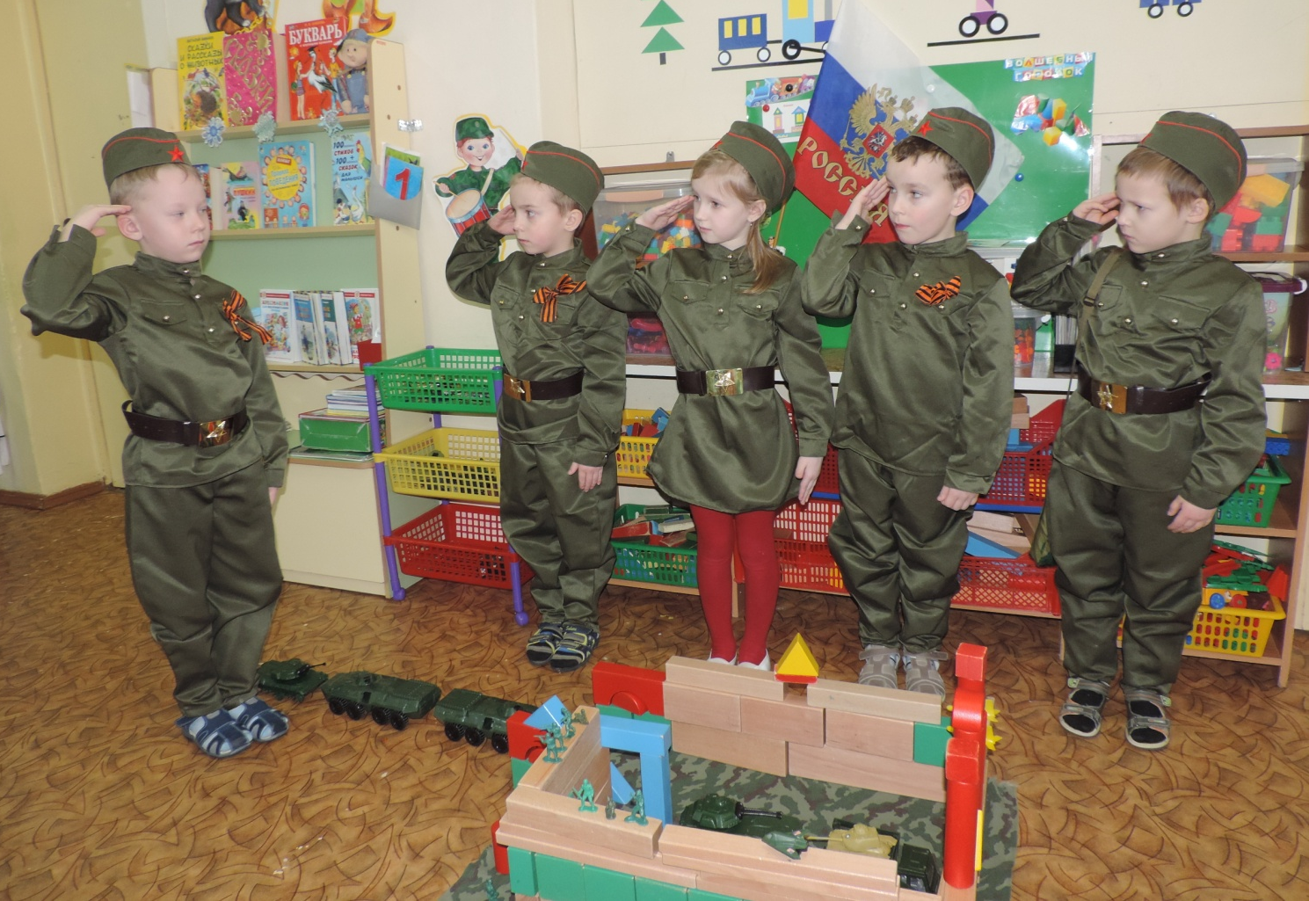
из проекта «Путешествие в мир профессий»
Подготовка к параду
«Бережем родной город от чрезвычайных ситуаций»
Ознакомление с профессиями МЧС

Slide 15
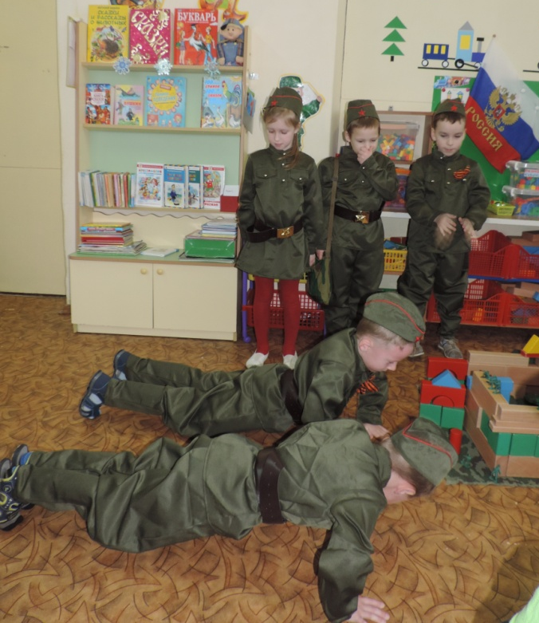
из проекта «Путешествие в мир профессий»
Чтоб военным стать,
Надо силу накачать,
Надо умным быть и смелым….
Принимаемся за дело!
Так много в армии профессий…

Slide 16
Изучаем профессии на занятиях
В настоящее время
педагогами детского
сада № 144 создана
медиатека
интерактивных экскурсий.
Имеются:
Хлебопекарные и
кондитерские профессии
2. Профессии цирка
3. Профессии народных
промыслов (росписи)
4.Профессии МЧС
и военных
5. Профессии строительства
и архитектуры
6. «Космические» профессии
Интерактивная экскурсия
на производство по росписи
«Золотая хохлома»

Slide 17
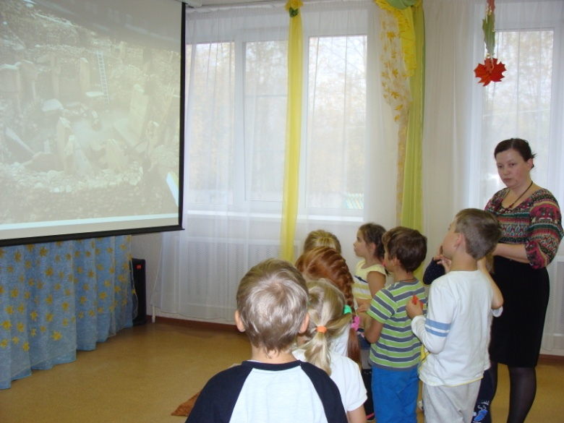
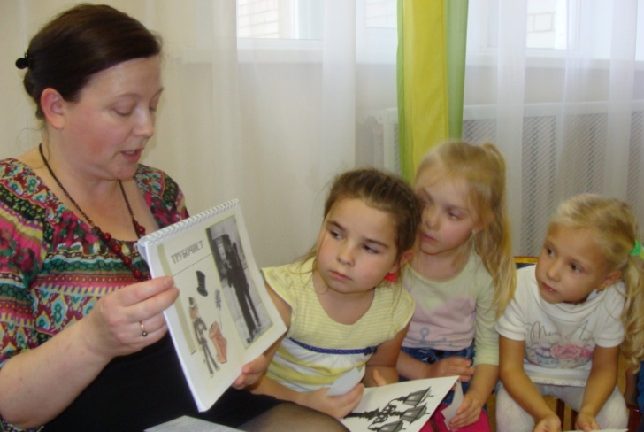
Изучаем профессии на занятиях
«Археологи» отправляются на раскопки
«Реставраторы» работают в мастерской
Дети ищут подсказки в «Книге старинных профессий»

Slide 18
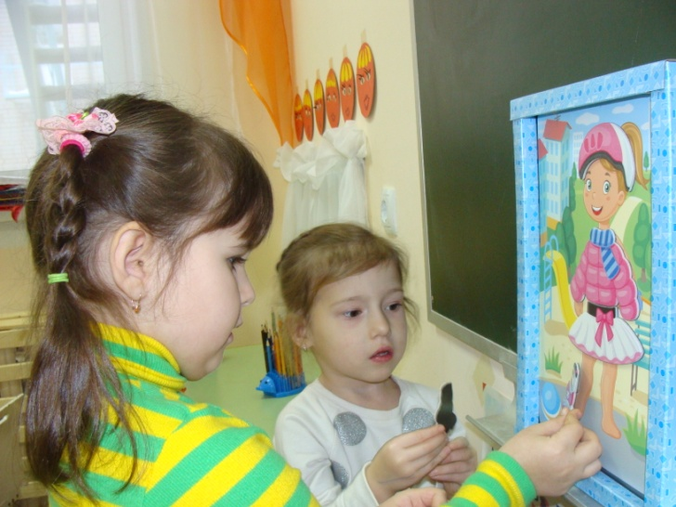
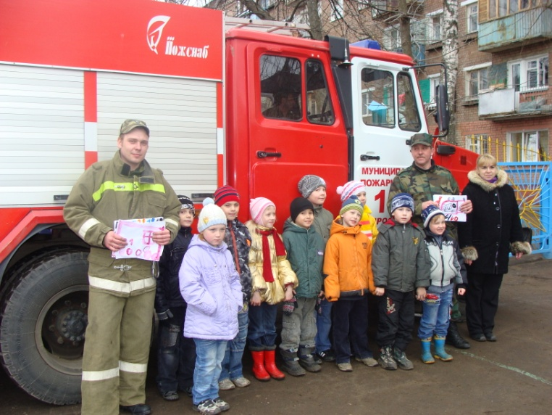
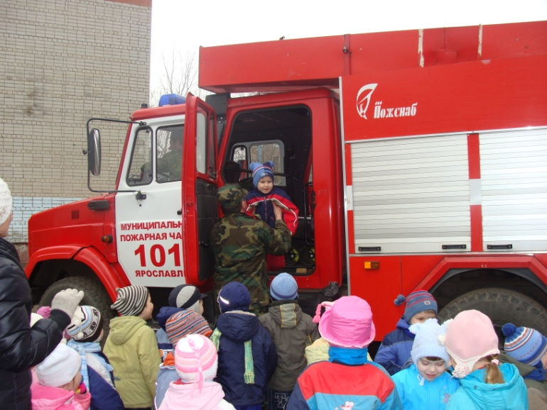
Активные формы работы с детьми по формированию представлений о профессиях
Игра-магнитное панно: Юные модельеры детской одежды
Интерактивная программа: Юные пожарные

Slide 19
Социальное партнерство
В детском саду стало традицией совместно с МОУ ДО «МУЦ Красноперекопского района» (с Музеем технологий и инноваций) проводить для детей интерактивные занятия по ознакомлению с профессиями с/х Ярославской области (льнопроизводство, молокоперерабатывающая отрасль)

Slide 20
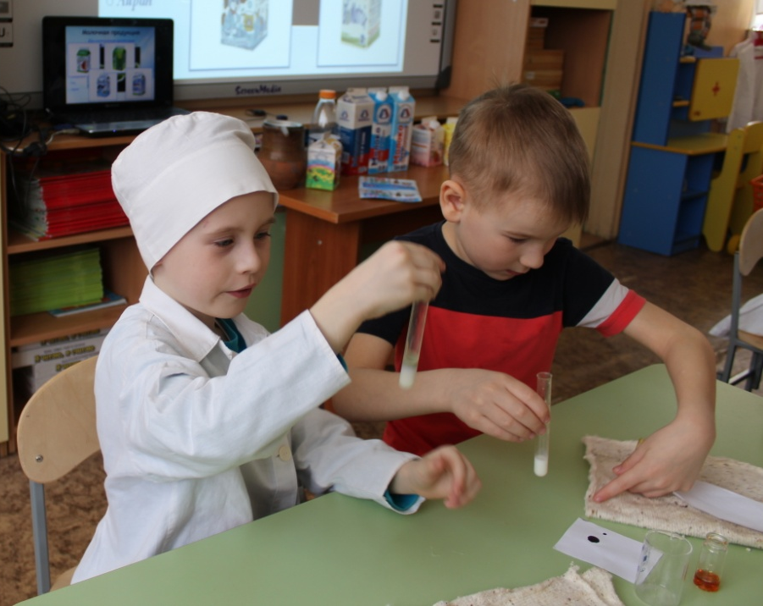
Ознакомление детей с профессиями родного края
Образовательный проект
«Пейте дети молоко,
будете здоровы!»
Ознакомление детей
подготовительных групп
с профессиями
производства молочных продуктов
Виртуальные экскурсии и профпробы провели преподаватели центра дополнительного образования по профессиональному самоопределению детей «Профиград» (Музей технологий и инноваций)

Slide 21
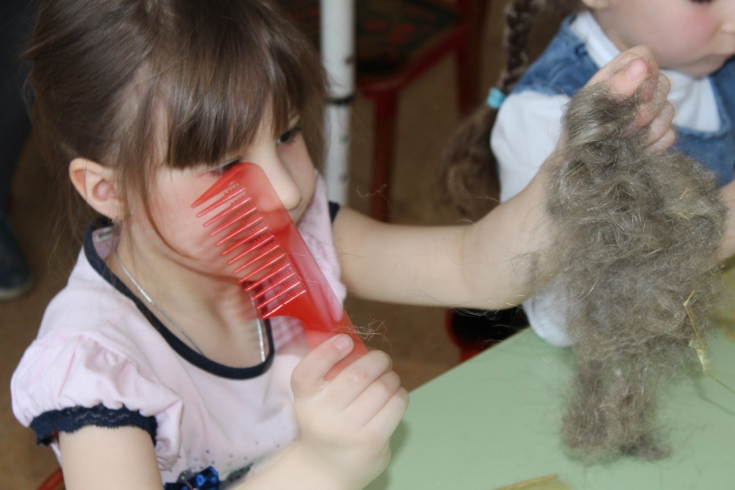
Ознакомление детей с профессиями родного края
Образовательный проект
«Лён-ленок»
Ознакомление детей
подготовительных групп
с профессиями
льнопроизводства
Виртуальные экскурсии и профпробы провели преподаватели центра дополнительного образования по профессиональному самоопределению детей «Профиград» (Музей технологий и инноваций)

Slide 22
Перечень методических материалов для реализации модели
Разработаны образовательные проекты (см слайд 12)
Разработаны конспекты занятий
Обновлена РППС в уголках сюжетных игр, в том числе костюмы по профессиям (см слайды 13,14,18)
Закуплена дидактическая настольно-печатная и демонстрационная продукция (картинки, альбомы, лото, игры)

Slide 23
Работа по проекту «Артисты рождаются в детском саду» реализована через оформление мини-музеев в группах

Slide 24
Спасибо за внимание

